Slide 1
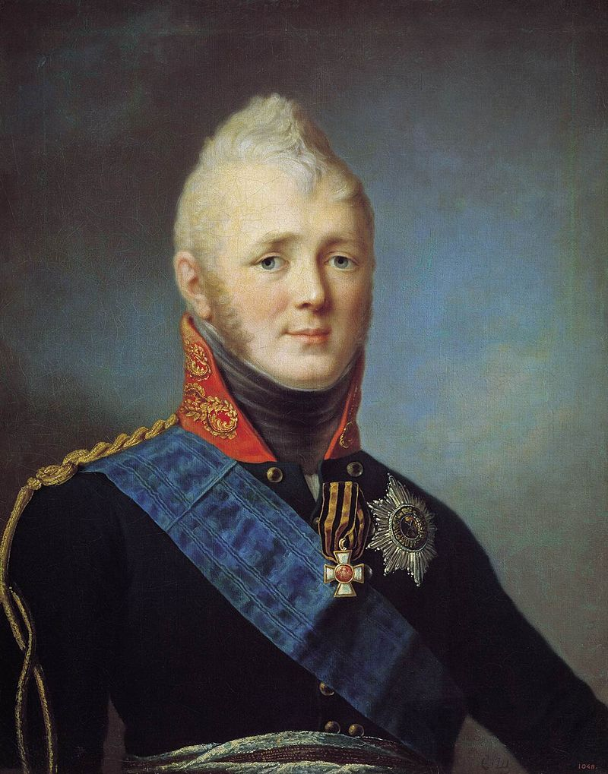
Россия в начале 19 века
Александр Павлович
11801 – 1825гг

Slide 2
Территория и население Российской империи начало 19в.
православное духовенство | 1% | Права: владение землёй и крестьянами, самоуправление, освобождение от налогов, рекрутской повинности, телесных наказаний
дворянство | 1% | Прав: владение землей и крестьянами, самоуправление, освобождение от налогов, рекрутской повинности, телесных наказаний
купечества | 0,5% | Права 1 гильдии: введение внутренней и внешней торговли, самоуправление, освобождение от некоторых налогов, рекрутской повинности, телесных наказаний. Права 2 гильдии: внутренняя торговля, самоуправление. Права 3 гильдии: городская и уездная торговля, самоуправление.
мещанство – мелкие торговцы и ремесленники, низших служащих | 4% | Права: занятие городскими промыслами и мелкой торговлей, самоуправление
казачество | 6% | Права: владение землей освобождение от податей, самоуправление
государственные крестьяне | 40 – 45% | Права: общинное владение землёй, самоуправление
крепостное крестьянство | 40 – 45% | Обязанности: барщина, оброк, рекрутские повинности, уплата налога гос-ву

Slide 3
Внутренняя политика. Создание «Негласного комитета»
1801 – 1803гг. - кружок близких друзей царя
( П.А. Строганов, Н.Н Новосильцев, Чарторыйский, В.П. Кочубей).
Цель создания кружка: подготовка новых реформ.

Slide 4
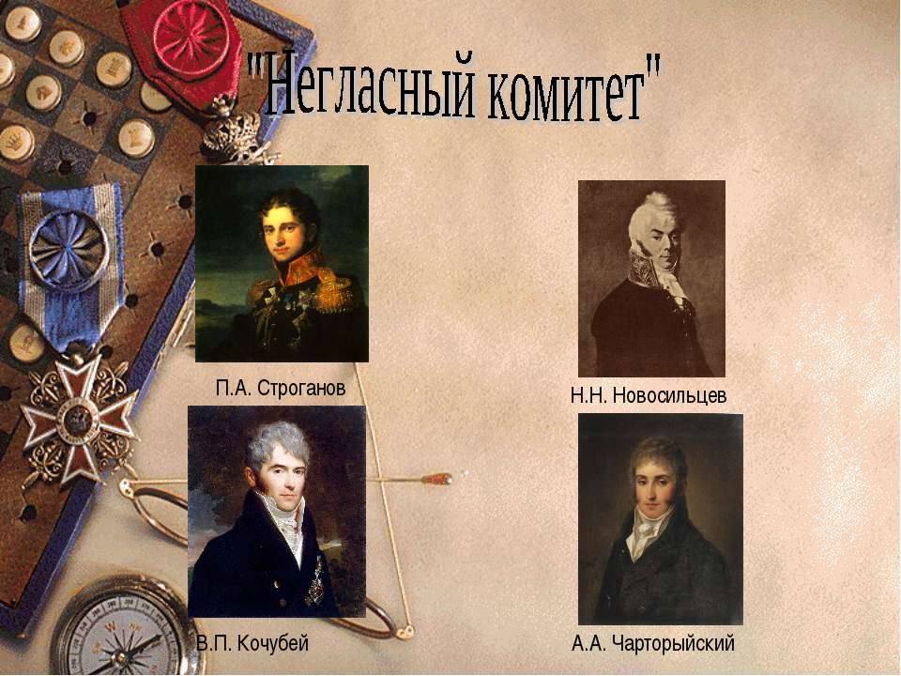
Внутренняя политика. Создание «Негласного комитета»
1801 – 1802гг. - кружок близких друзей царя
(граф П.А. Строганов, Н.Н Новосильцев, князь Чарторыйский, граф В.П. Кочубей).
Цель создания кружка: подготовка новых реформ.

Slide 5
Реформы:
1) Восстановление жалованной грамоты дворянству и городам.
2) Прекращение продажи дворянам крестьян.
3) В 1803г. Указ о вольных хлебопашцах,
по которому помещики могли отпускать своих крестьян с землей на волю за выкуп.
4) В 1804г. отмена крепостного права в Прибалтике.
5) Реформа центральных органов власти.

Slide 6
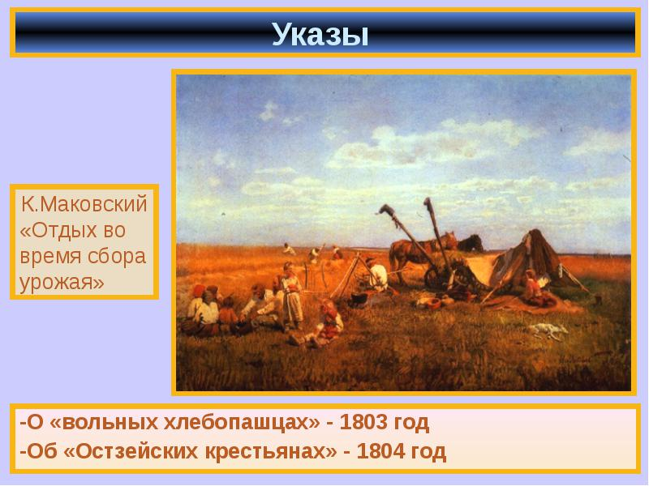

Slide 7
Император
ВЕТВИ ВЛАСТИ
ИСПОЛНИТЕЛЬНАЯ | ЗАКОНОСОВЕЩАТЕЛЬНАЯ | СУДЕБНАЯ
МИНИСТЕРСТВА | ГОСУДАРСТВЕННЫЙ СОВЕТ | СЕНАТ

Slide 8
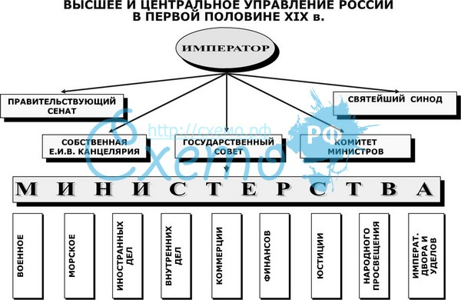

Slide 9
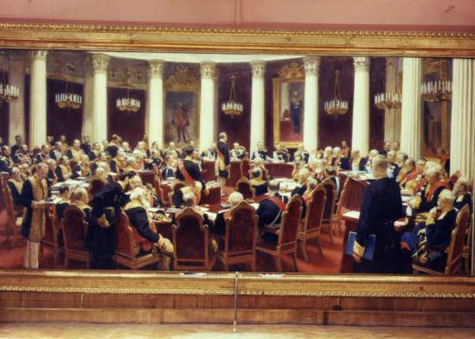
Репин

Slide 10
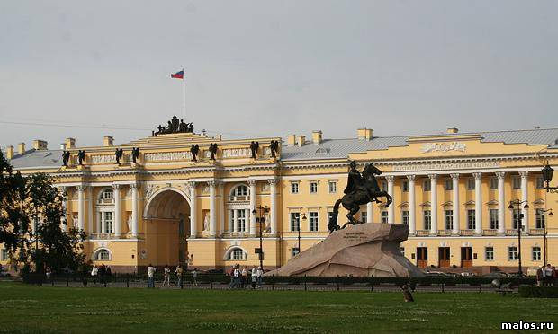
Здание Сената архитектор Росси

Slide 11
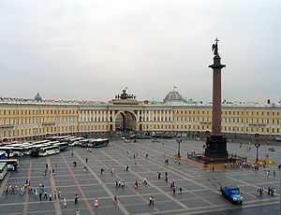
Сенатская площадь

